Slide 1


手套外观检测视觉方案（2D）
►
VISION PLAN

Slide 2
目录：
一．项目描述
二．项目验证
三．配置清单
四．逻辑流程
五. 评估结果&注意事项
六．售后服务说明

Slide 3

一．
项目描述
●产品名称：手套
●检测内容：图案
●产品材质：布
●产品颜色：蓝
●检测区域(mm × mm)：300.0 * 300.0
●最大工作距离(mm)：不限制
●最小工作距离(mm)：不限制
●来料方式：1
●最小缺陷分辨要求(mm)：1
●检测节拍(pcs/min)：1
●检测时产品运动速度(m/s)：0
●工作距离(mm)：717
方案布局图

Slide 4

二．
项目验证
参数名称 | 参数值
面阵相机型号 | MV-CS016-10UM
面阵相机类型 | 面阵相机
相机接口类型 | USC3.0
相机像素 | 1100 * 1080
镜头型号 | FA0815A
镜头品牌 | 长步道/CHIOPT
镜头焦距 | 8mm
镜头接口 | C
A(工作距离) = 717mm, B(视野宽度) = 330mm, C(视野长度) = 330mm
视野图

Slide 5

二．
项目验证
检测流程示意
检测流程

Slide 6

三．
配置清单
系统构成

Slide 7

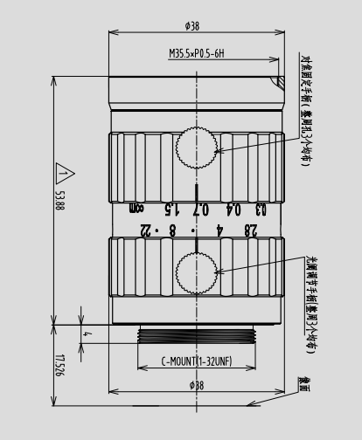
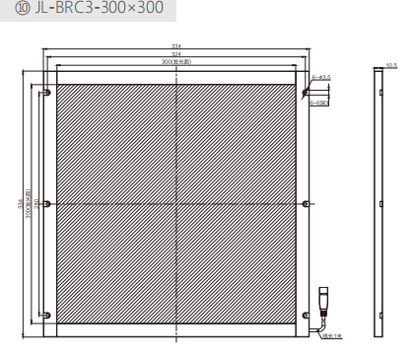
三．
配置清单
尺寸图
相机尺寸图
光源尺寸图
镜头尺寸图

Slide 8
三．
配置清单
序号 | 名称 | 型号 | 单位 | 数量 | 厂家
1 | 面阵相机 | MV-CS016-10UM | 台 | 1 | 海康威视/hikvision
2 | 镜头 | FA0815A | 个 | 1 | 长步道/CHIOPT
3 | 光源 | JL-BRC3-300×300 | 个 | 1 | 嘉励/jiali
4 | 工控机 | - | 台 | 1 | -
5 | 显示器 | - | 台 | 1 | -
6 | 软件 | MechMind-DLK | 套 | 1 | 梅卡曼德/MechMind

Slide 9
四．
逻辑流程
# 逻辑流程
## 图像采集
- 使用工业相机采集手套表面图像，确保覆盖300×300mm检测区域
- 设置相机参数保证1mm缺陷分辨率（需配合硬件配置）
- 静止状态下采集图像以避免运动模糊
## 预处理
- 应用ROI工具框选手套主体区域（300×300mm范围）
- 调整图像亮度/对比度增强图案特征
- 使用网格剪切工具分割大图（如需处理多工位）
## 图案检测
- 添加目标检测模块
- 创建"图案"类别并标注所有目标位置
- 训练模型识别不同图案特征（需准备正反样本）
- 验证模型精度曲线达95%以上
- 设置1mm最小检测阈值过滤误检
## 结果处理
- 输出检测区域坐标与置信度
- 生成NG/OK判定结果（基于置信度阈值）
- 可视化标注缺陷位置（红色矩形框）
## 通信处理
- 通过TCP/IP协议发送检测结果至MES系统
- 输出结构化数据包含：产品ID、缺陷类型、坐标位置
## 统计处理
- 记录每日检测数据生成质量报表
- 统计缺陷分布热力图（按图案类型分类）
- 自动触发模型迭代当误检率>3%

Slide 10
五．
评估结果&注意事项
05 评估结果 & 注意事项
现场环境
相机安装
物料一致性
风险点：环境光干扰导致布料反光影响图案识别
解决方案：采用中孔背光源实现均匀照明并屏蔽环境光
风险点：安装角度偏差导致视野未完全覆盖检测区域
解决方案：通过三维调节支架校准相机光轴垂直工件平面
风险点：不同批次布料纹理差异影响图案识别稳定性
解决方案：建立标准样本库并设置动态阈值补偿算法

Slide 11
六．售后服务说明
该设备上线后使用初期，我们会派专人进行全程跟踪：
处理解决可能发生的设备异常；
对现场人员进行培训指导。
设备交付后：售后服务一年。
若客户提出设备升级需求，我们会及时为您提供升级新方案。
联系我们：
邮箱：image@ytzrtx.com
电话：0535-2162897
地址：烟台致瑞图像技术有限公司

Slide 12
THANKS

